Slide 1
Woordraadstrategieën
Een manier om de betekenis van onbekende woorden in een tekst te vinden

Slide 2
Welke strategieën ken je al?
H1
Synoniemen
‘Een woord met dezelfde betekenis’
vriend>maat praten>spreken boos>kwaad
H2
‘Omschrijvingen en definities’
Omschrijvingen: onbekend woord wordt in de tekst uitgelegd.
Definitie: een nauwkeurige omschrijving van een woord.
H3
Tegenstellingen
Een tegenstelling herken je soms aan een voorvoegsel –on,
-anti, -in, -im, -a
Populair-impopulair
H4
Als je in een tekst een onbekend woord tegenkomt kun je de betekenis raden door te zoeken naar een voorbeelden.

Slide 3
Aan het einde van deze les weet ik
Hoe ik de woordraadstrategie ‘afbeeldingen’ kan toepassen.

Slide 4
Woordraadstrategie: afbeeldingen
Bij de meesten teksten staan afbeeldingen/illustraties. Kijk hier goed naar, want deze kunnen je helpen om moeilijke woorden in de tekst te begrijpen.

Slide 5
Zo maak je gebruik van afbeeldingen
Bekijk de afbeelding/illustratie goed
Lees de tekst (onderschrift) die eventueel bij de afbeelding staat.
Kijk naar de cijfers, als die erbij staan.
Zoek in de tekst naar een verwijzing naar de afbeelding: ‘Zie afbeelding 6’

Slide 6
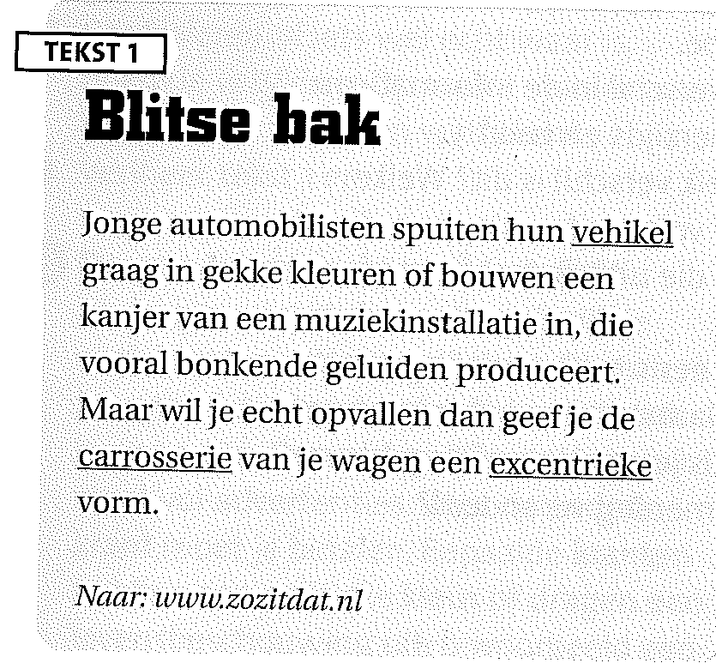
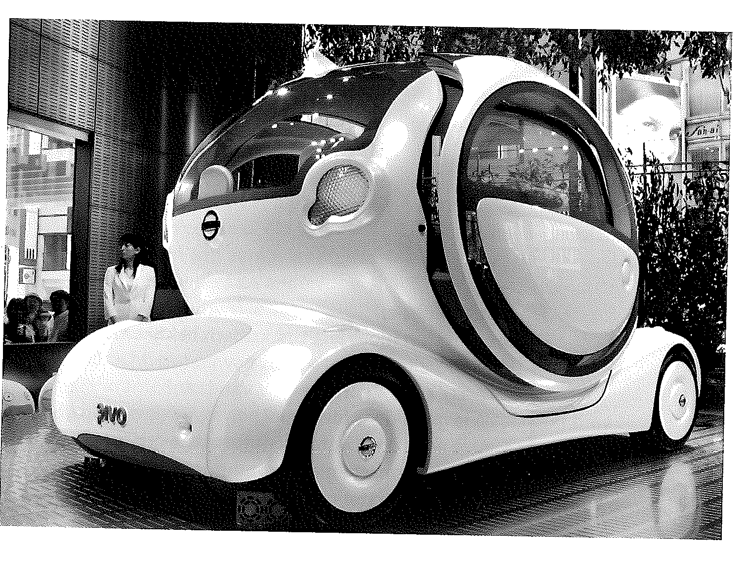
Raad de onderstreepte woorden en maak gebruik van de afbeelding.

Slide 7
Verwijswoorden
In een tekst bijna altijd verwijswoorden.
Dit zijn woorden zoals: die, dat , dit, deze, hem, haar.
Met deze woorden wordt VERWEZEN naar iets dat al genoemd is, of het wijst vooruit naar iets dat nog komen gaat.

Slide 8
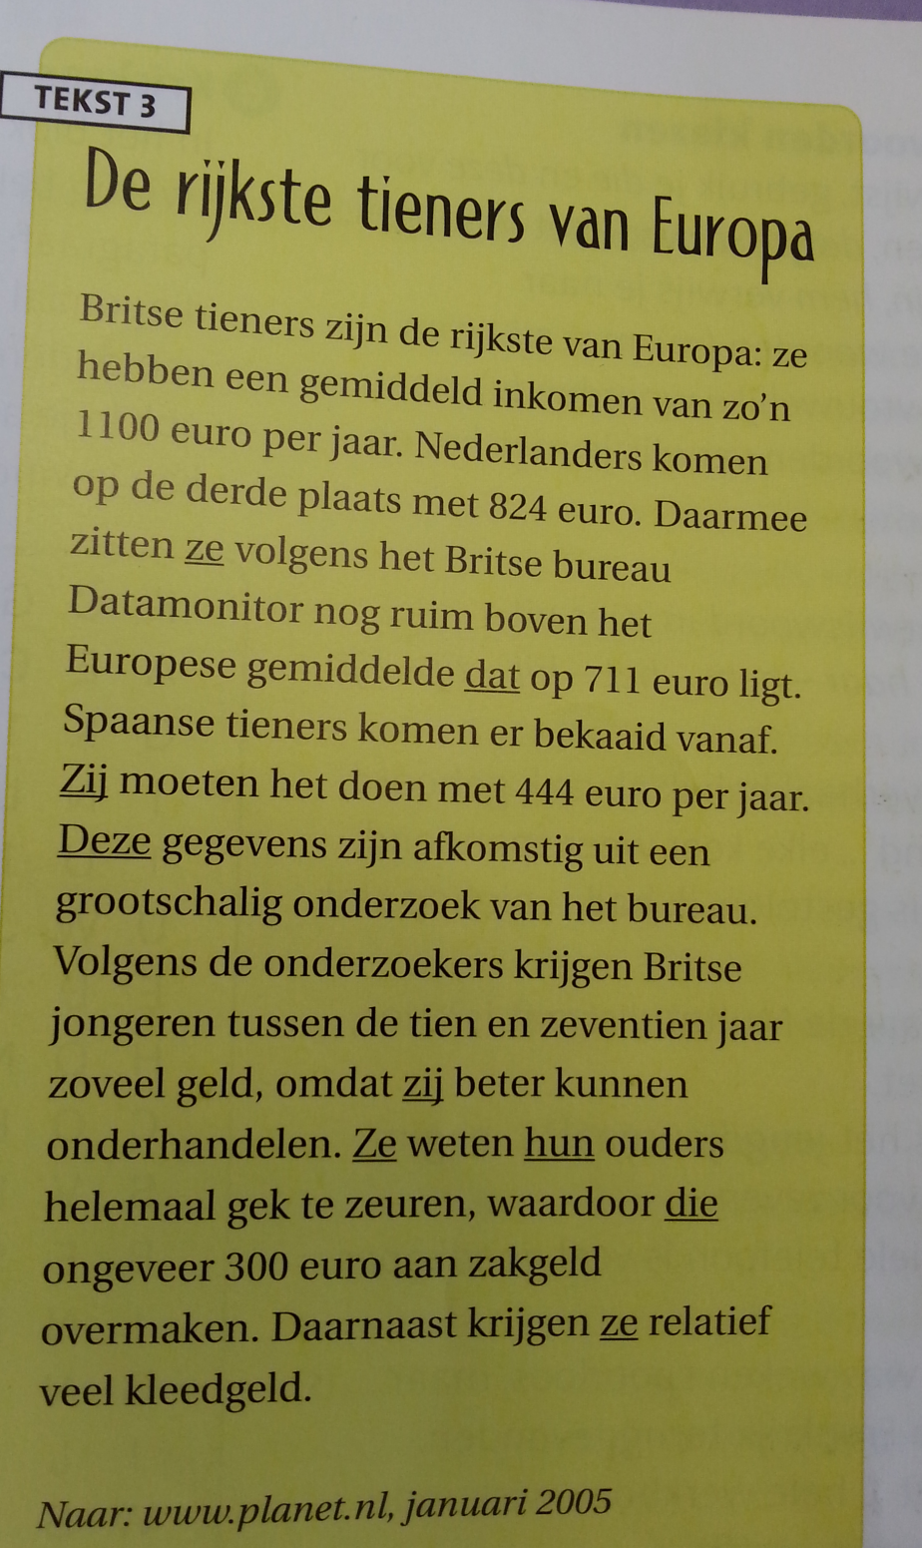
Welk verwijswoorden herken je in de tekst? Waar verwijzen ze naar?

Slide 9
LET OP!
De-woorden: die en deze
De man, DIE daar loopt.
De potloden, DIE daar liggen.
Het-woorden: dat en dit
Het bord DAT daar hangt.
Het woord DAT ik noem.

